Slide 1



KÍNH CHÀO
QUÝ THẦY CÔ GIÁO VÀ
CÁC EM HỌC SINH !

Slide 2
BÀI 6
MỘT SỐ HỢP CHẤT CỦA NITROGEN VỚI OXYGEN
(HÓA HỌC 11 – KẾT NỐI TRI THỨC VỚI CUỘC SỐNG)

Slide 3
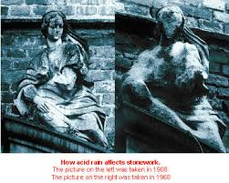
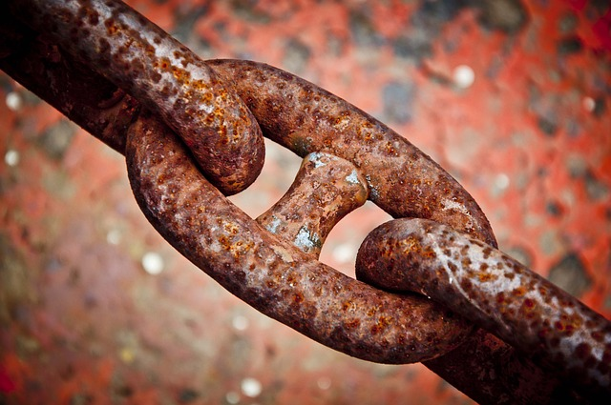
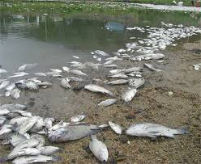
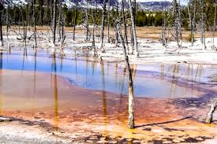
HÌNH ẢNH SAU LÀM CÁC EM LIÊN TƯỞNG ĐẾN HIỆN TƯỢNG GÌ?

Slide 4
I. CÁC OXIDE CỦA NITROGEN
Công thức, tên gọi:
Oxide | N₂O | NO | NO₂ | N₂O₄
Tên gọi

Slide 5
Nguyên nhân hình thành NO_{x} trong không khí
Loại NO_{x} | NO_{x} nhiệt | NO_{x} nhiên liệu | NO_{x} tức thời
Nguyên nhân tạo thành

Slide 6
3. MƯA ACID
PHIẾU HỌC TẬP (5 phút)
Mưa acid có đặc điểm gì?
Tác nhân chính gây mưa acid?
Phương trình phản ứng tạo ra mưa acid?
Tác động của mưa acid đối với môi trường, con người và động thực vật?
Viết pt hóa học minh họa tác động của mưa acid với công trình bằng đá (có thành phần chính là Calcium carbonate) và với iron trong vật liệu xây dựng (thép)
Đề xuất giải pháp nhằm giảm thiểu nguy cơ gây mưa acid?

Slide 7
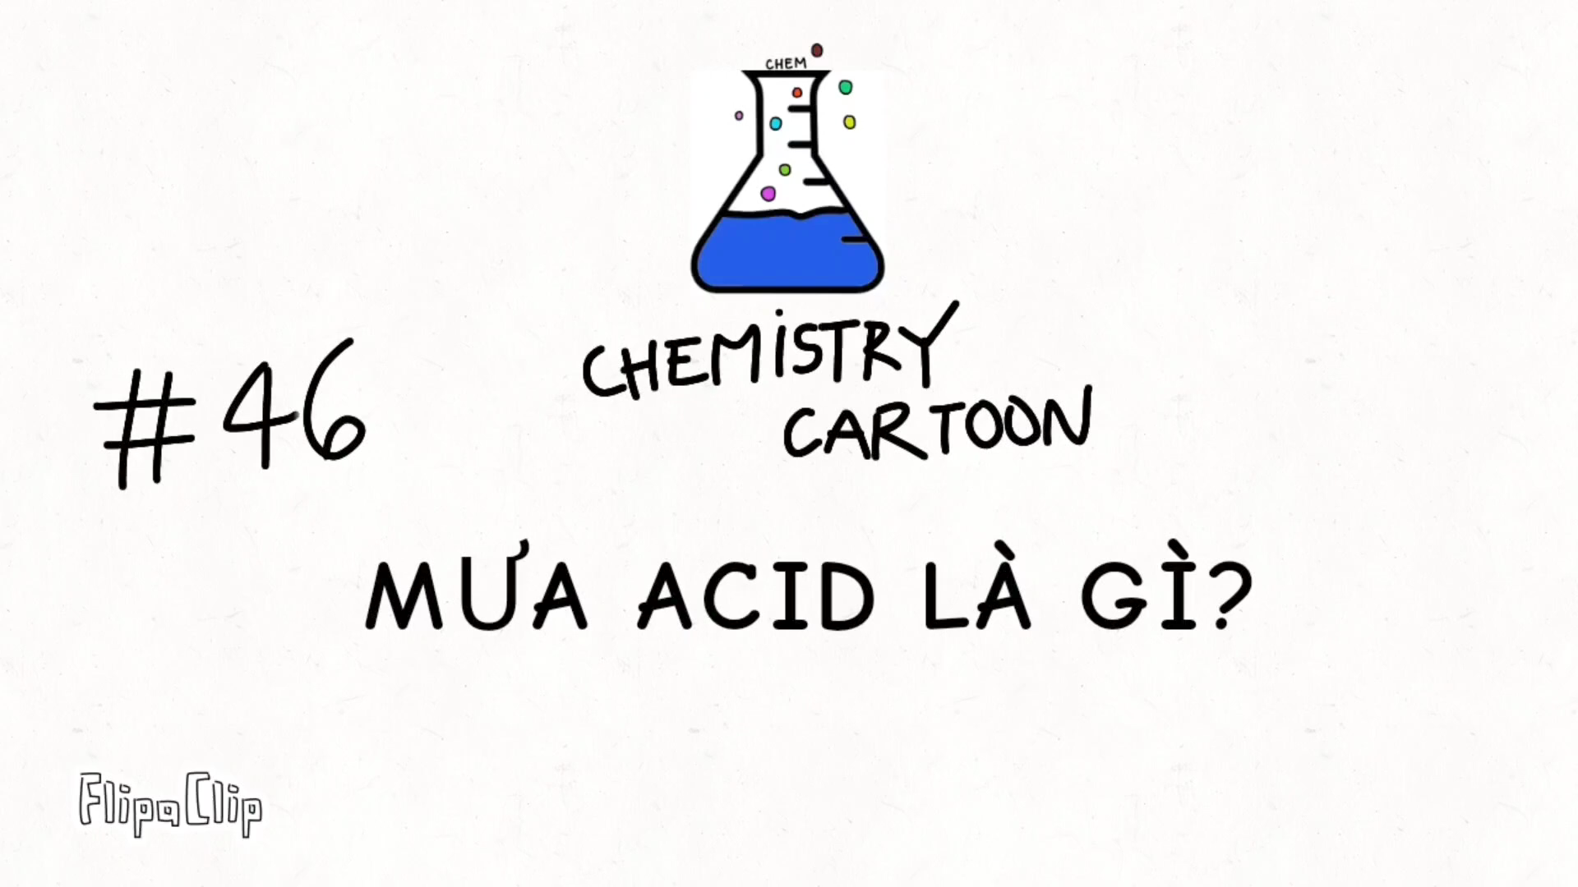
Xem video về mưa axit và hoàn thành phiếu học tập

Slide 8
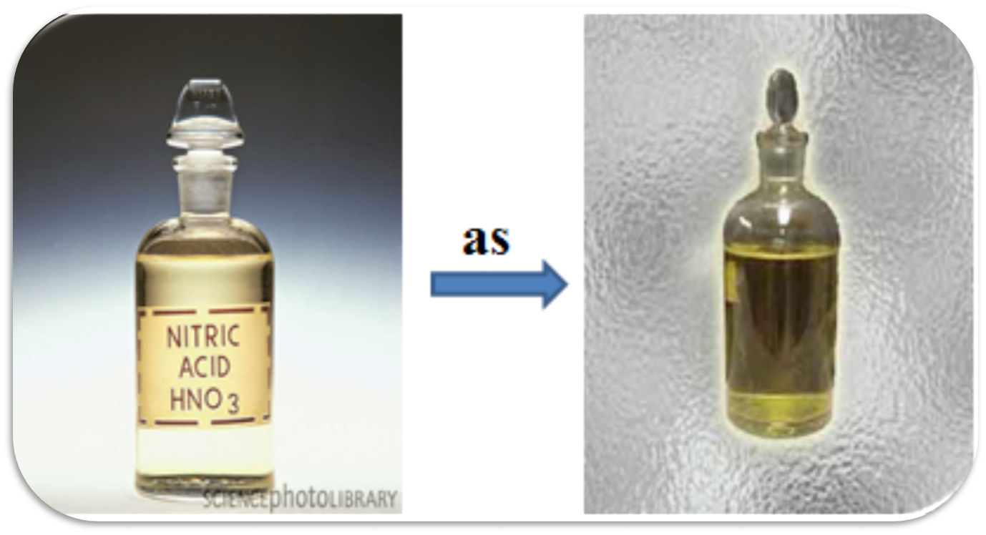
II. NITRIC ACID
PHIẾU HỌC TẬP 2 (5 phút)
Viết CTCT và CT Lewis của nitric acid
Dự đoán tính tan và tính chất hóa học của nitric acid
Tính chất vật lí của nitric acid?

Slide 9
3. Tính chất hóa học
PHIẾU HỌC TẬP (7 phút)
Hoàn thành các phản ứng sau, rút ra kết luận về tính chất hóa học của nitric acid:
HNO_{3 (aq)} + Fe _{(s)} →
HNO₃ _{(aq)} + Cu _{(s)} →
HNO₃ _{(aq)} + C _{(s)} →
HNO₃ _{(aq)} + CaO _{(s)} →
HNO₃ _{(aq)} + NaOH _{(aq)} →
HNO₃ _{(aq)} + CaCO_{3 (s)} →
HNO₃ _{(aq)} + FeO _{(s)} →
Fe(OH)₃ (s) + HNO₃ (aq) → ...
Fe(OH)₂ (s) + HNO₃ (aq) → NO₂ + …

Slide 10
3 – Tính chất hóa học
Quỳ tím → đỏ
Là acid mạnh
+ oxide base
+ Kim loại
HNO₃
+ base
+ Phi kim
Tính oxi hóa mạnh
+ hợp chất

Slide 11

Bằng kiến thức hóa học hãy giải thích câu thơ sau?
“Lúa chiêm lấp ló đầu bờ
Hễ nghe tiếng sấm, phất cờ mà lên”

Slide 12
Tính chất hóa học của nitric acid
Làm quỳ tím hóa đỏ
Tác dụng với oxit bazơ, bazơ, muối của axit yếu hơn
Tính
acid
mạnh
Tính oxi hóa mạnh
Tác dụng với kim loại
Tác dụng với hợp chất có tính khử

Slide 13
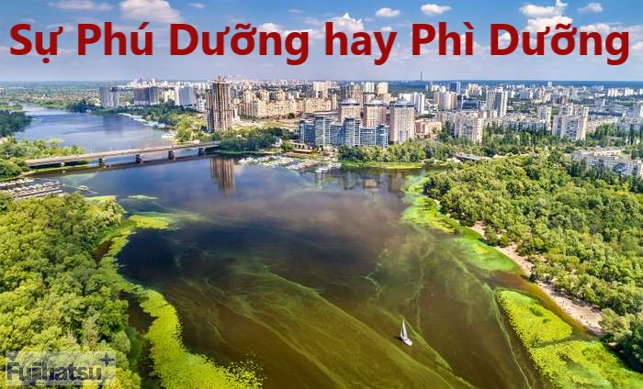
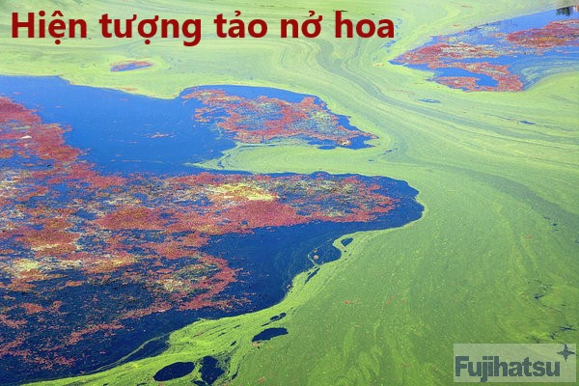
Có điều gì “đặc biệt” với nước của các dòng sông này?

Slide 14
III. HIỆN TƯỢNG PHÚ DƯỠNG
PHIẾU HỌC TẬP 4 (5 phút)
Nguyên nhân của hiện tượng phú dưỡng
Hiện tượng phú dưỡng gây ảnh hưởng gì?
Biện pháp hạn chế hiện tượng phú dưỡng xảy ra ở các ao hồ
Mô tả đặc điểm của ao, hồ có hiện tượng phú dưỡng và đề xuất cách cải tạo

Slide 15

VIDEO
HIỆN TƯỢNG PHÚ DƯỠNG LÀ GÌ?

Slide 16
CỦNG CỐ
Câu 1: Nguyên nhân chính gây mưa acid là
A. SO₂ và NO₂
B. SO₂ và H₂
C. NO₂ và O₂
D. CO₂ và H₂
Câu 2: Kim loại nào sau đây không tác dụng với dung dịch nitric acid?
A. Al
B. Fe
C. Cu
D. Au

Slide 17
CỦNG CỐ
Câu 3: Chất nào sau đây không tác dụng với dung dịch nitric acid?
A. FeO
B. Fe₂O₃
C. FeCl₂
D. Fe₃O₄.

Slide 18
CỦNG CỐ
Câu 4: Nguyên nhân gây ra hiện tượng phú dưỡng ở các ao hồ?
A. Do sự dư thừa dinh dưỡng đã cung cấp nguồn thức ăn dồi dào cho sinh vật phù du phát triển mạnh.
B. Do sự thiếu chất dinh dưỡng đã cung cấp nguồn thức ăn khan hiếm cho sinh vật phù du phát triển.
C. Do sự dư thừa dinh dưỡng đã cung cấp nguồn thức ăn dồi dào cho động thực vật lớn phát triển mạnh.
D. Do sự dư thừa nguồn oxygen đã cung cấp cho sinh vật phù du phát triển mạnh.

Slide 19
CỦNG CỐ
Câu 5: Hoà tan 22,4 gam Fe bằng dung dịch HNO₃ loãng (dư), sinh ra V lít khí NO (sản phẩm duy nhất, ở đktc). Giá trị của V là
A. 9,916.
B. 2,24.
C. 4,48.
D. 3,36.

Slide 20
CỦNG CỐ
Câu 6: Cho 11,36 gam hỗn hợp gồm Fe, FeO, Fe₂O₃ và Fe₃O₄ phản ứng hết với dung dịch HNO₃ loãng (dư), thu được 1,4874 lít khí NO (sản phẩm khử duy nhất, ở đktc) và dung dịch X. Cô cạn dung dịch X thu được m gam muối khan. Giá trị của m là
A. 38,72.
B. 35,50.
C. 49,09.
D. 34,36.

Slide 21
XIN CẢM ƠN QUÝ THẦY CÔ GIÁO VÀ CÁC EM HỌC SINH !

Slide 22
PHIẾU HỌC TẬP 4
Nguyên nhân của hiện tượng phú dưỡng
Do sự dư thừa dinh dưỡng đã cung cấp nguồn thức ăn dồi dào cho sinh vật phù du phát triển mạnh

Slide 23
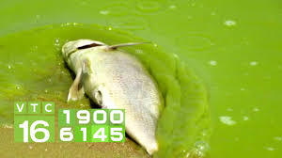
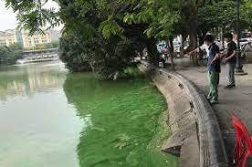
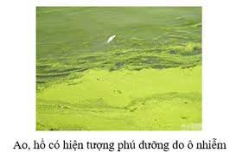
Ao hồ có hiện tượng phú dưỡng

Slide 24
III. HIỆN TƯỢNG PHÚ DƯỠNG
PHIẾU HỌC TẬP 4
2. Hiện tượng phú dưỡng gây ảnh hưởng:
cản trở sự hấp thụ ánh sáng mặt trời vào nước làm giảm sự quang hợp của thực vật thủy sinh
Rong, tảo phát triển mạnh gây thiếu nguồn oxygen trầm trọng cho các loài khác, gây mất cân bằng sinh thái
Gây ô nhiễm môi trường nước, không khí và tạo chất bùn lắng xuống lòng ao, hồ.

Slide 25
III. HIỆN TƯỢNG PHÚ DƯỠNG
PHIẾU HỌC TẬP 4
3. Biện pháp hạn chế hiện tượng phú dưỡng xảy ra ở các ao hồ
- Tạo điều kiện để nước trong kênh rạch, ao, hồ được lưu thông.
- Xử lí nước thải trước khi cho chảy vào kênh rạch, ao, hồ.
- Sử dụng phân bón đúng liều lượng, đúng cách, đúng thời điểm trong năm để hạn chế sự rửa trôi ion NO₃−, PO₄3− từ nguồn phân bón dư thừa vào kênh rạch, ao, hồ.

Slide 26
III. HIỆN TƯỢNG PHÚ DƯỠNG
PHIẾU HỌC TẬP 4
4. Mô tả đặc điểm của ao, hồ có hiện tượng phú dưỡng và đề xuất cách cải tạo
Đặc điểm của ao, hồ có hiện tượng phú dưỡng: xuất hiện dày đặc tảo xanh trong nước; nguồn thuỷ sản trong ao hồ bị suy kiệt; xuất hiện mùi hôi thối khó chịu.

Slide 27
Một số biện pháp đề xuất để cải tạo ao, hồ có hiện tượng phú dưỡng:
- Sử dụng chế phẩm vi sinh để tăng vi sinh có lợi.
- Xử lí nước thải trước khi đổ vào ao hồ.
- Trồng một số thực vật thuỷ sinh phù hợp với môi trường phú dưỡng: bèo tây, ngổ trâu, cải xoong … Trồng thực vật thủy sinh cũng sẽ làm giảm mức độ dinh dưỡng trong nước ao, hồ và do đó không khuyến khích sự nhân lên của thực vật phù du.

Slide 28
Một số biện pháp đề xuất để cải tạo ao, hồ có hiện tượng phú dưỡng:
- Nước ao, hồ nên được thay, càng nhiều càng tốt (nên dùng nước đã được xử lý trước khi cấp vào ao).
- Tảo phát triển mạnh trong nước thiếu oxygen. Do đó tăng cường oxygen ngay lập tức bằng việc lắp đặt thiết bị sục khí để khuấy trộn bề mặt ao và giúp giải phóng các loại khí như CO₂. Điều này cũng cho phép nước hấp thụ nhiều oxygen hơn, trong thời gian ngắn sẽ giúp giảm sự hiện diện của tảo.

Slide 29
DẶN DÒ:
VỀ NHÀ VẼ SƠ ĐỒ TƯ DUY
MỘT SỐ HỢP CHẤT
CỦA NITROGEN VỚI OXYGEN

Slide 30
Video: phú dưỡng là gì?
https://youtu.be/0gjk2Ey54v0

